Slide 1
GALE / VERDICT 烈风裁决
电动汽车充运营管理平台
第四组 李奕萱 吴洵 徐钲 姚雨森 曾梓木
2026.09.10
电动汽车充电运营管理平台
第四组
Notes:
答辩提示：根据本页标题先讲结论，再结合流程或截图说明实现。图片占位框内的文字是建议截取的内容，补图时保留版式比例。

Slide 2
GALE VERDICT / 2026
02
项目目标与需求分析
用户
运营人员
平台服务
找到附近充电站
查看营收与设备状态
统一认证和权限
查看空闲电桩
管理电站、电桩与用户
实时充电会话与分时计价
导航、充电、结算、查单
处理故障与远程重启
保证订单、余额、设备一致
电动汽车充电运营管理平台
第四组
Notes:
答辩提示：根据本页标题先讲结论，再结合流程或截图说明实现。图片占位框内的文字是建议截取的内容，补图时保留版式比例。

Slide 3
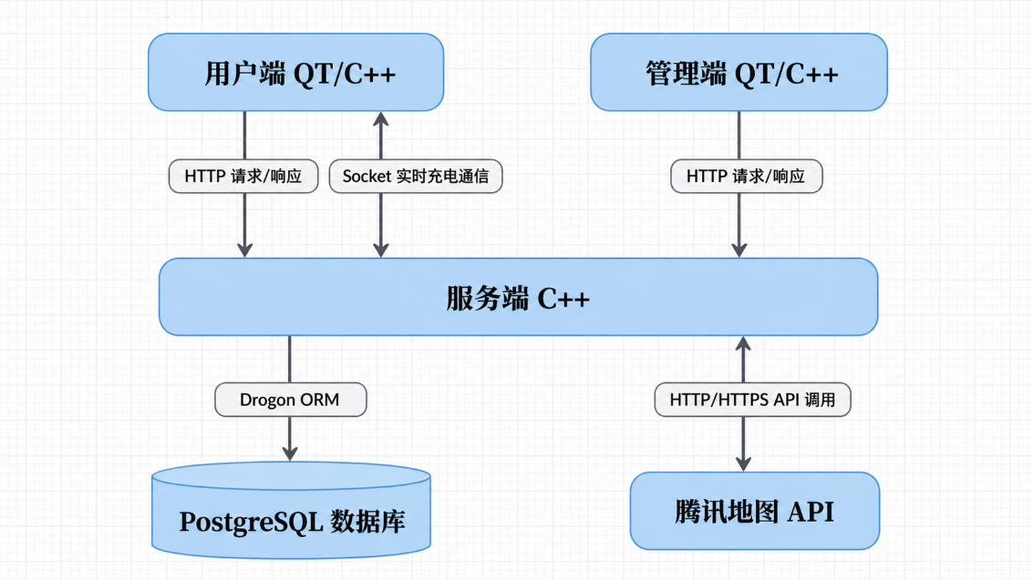
GALE VERDICT / ARCHITECTURE
04
系统架构
用户端：Qt 6、C++17、Qt WebEngine；
管理端： Qt 6、C++17 、Qt Widgets、Qt Charts、Qt Network；
后端：C++20、Drogon；
数据库：PostgreSQL；
地图服务：腾讯地图 WebService API
电动汽车充电运营管理平台
第四组
Notes:
答辩提示：根据本页标题先讲结论，再结合流程或截图说明实现。图片占位框内的文字是建议截取的内容，补图时保留版式比例。

Slide 4
GALE VERDICT / TEAM
11
团队分工
使用 GitHub 统一管理代码、文档和版本
李奕萱
项目文档，管理端和客户端UI设计，管理端充电桩类型功率完善
吴洵
文档绘图，管理端功能和UI设计，客户端地图导航接入
徐钲
项目文档，客户端的用户账户、充电站查询、充电业务
姚雨森
后端技术选型和开发，客户端充电业务、历史订单完善
曾梓木
后端，管理端充电桩管理优化和充电站地址，实时充电Socket通信
电动汽车充电运营管理平台
第四组
Notes:
答辩提示：根据本页标题先讲结论，再结合流程或截图说明实现。图片占位框内的文字是建议截取的内容，补图时保留版式比例。

Slide 5
GALE VERDICT / CHARGING LIFECYCLE
05
充电业务流程
订单状态、电桩状态和钱包余额共同决定一次充电是否可以开始、继续和完成。
空闲
被占用
充电中
结算中
空闲
选择充电桩
创建订单
实时计价
扣款 / 待结算
释放电桩
异常出口
余额不足 / 网络中断 / 电桩故障
服务端统一结算，失败时保持订单与电桩状态一致。
电动汽车充电运营管理平台
第四组
Notes:
答辩提示：根据本页标题先讲结论，再结合流程或截图说明实现。图片占位框内的文字是建议截取的内容，补图时保留版式比例。

Slide 6
GALE VERDICT / BILLING
06
计费逻辑
计费由服务端完成，客户端只展示结果。跨越电价时段时，按时间区间分别计算。
实时会话
结算规则
自定义Socket 保持持续充电会话
功率 × 时间 = 充电量
约每秒推送时长、电量、费用
充电量 × 对应时段单价 = 分段费用
服务端检查下一计费周期是否可支付
停止、余额不足或连接中断时统一结算
成功扣款后订单完成，余额不足则进入待结算
电动汽车充电运营管理平台
第四组
Notes:
答辩提示：根据本页标题先讲结论，再结合流程或截图说明实现。图片占位框内的文字是建议截取的内容，补图时保留版式比例。

Slide 7
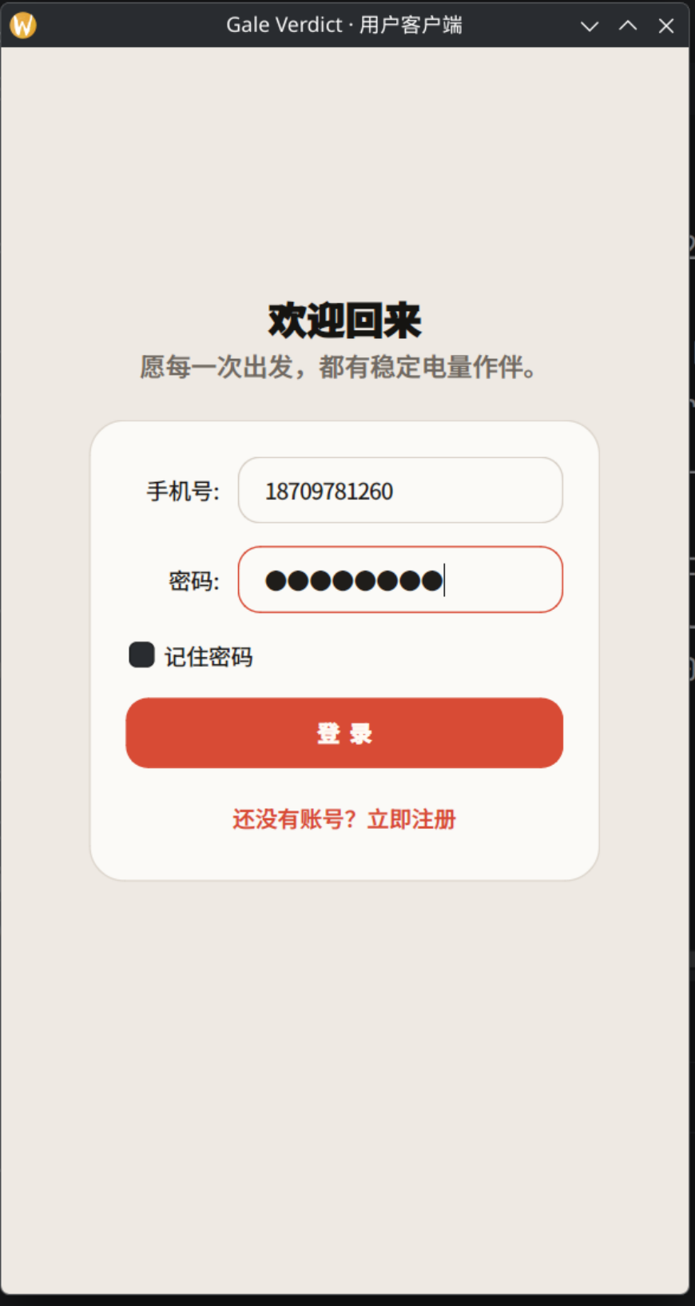
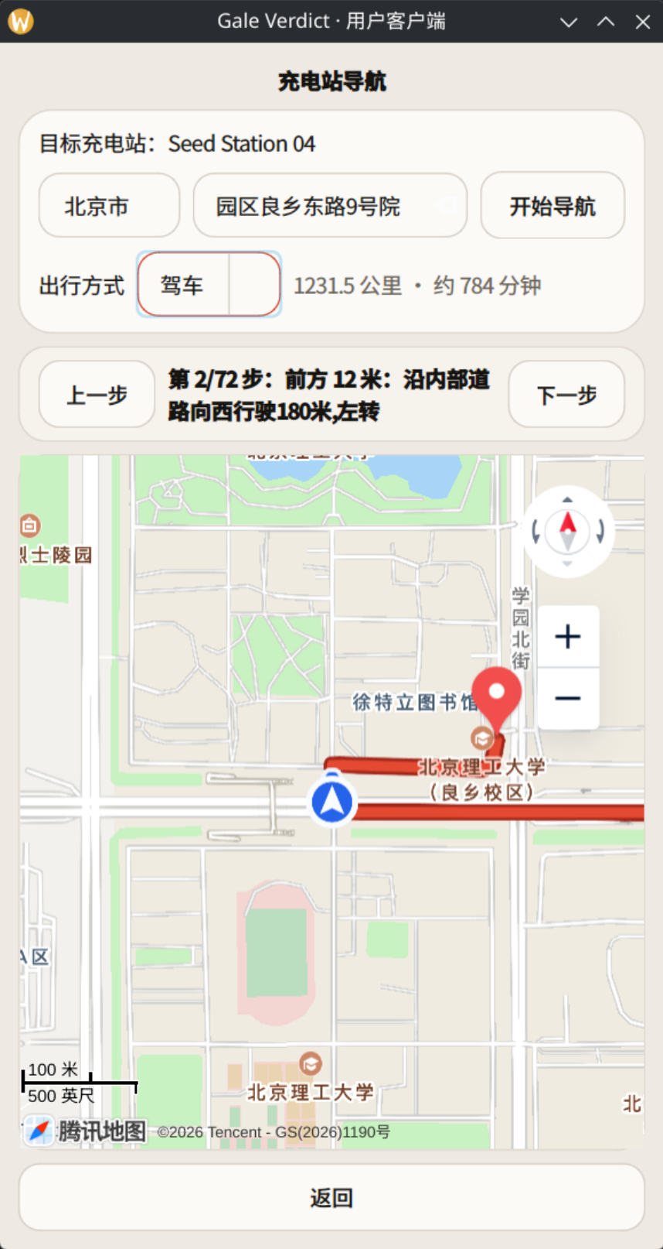
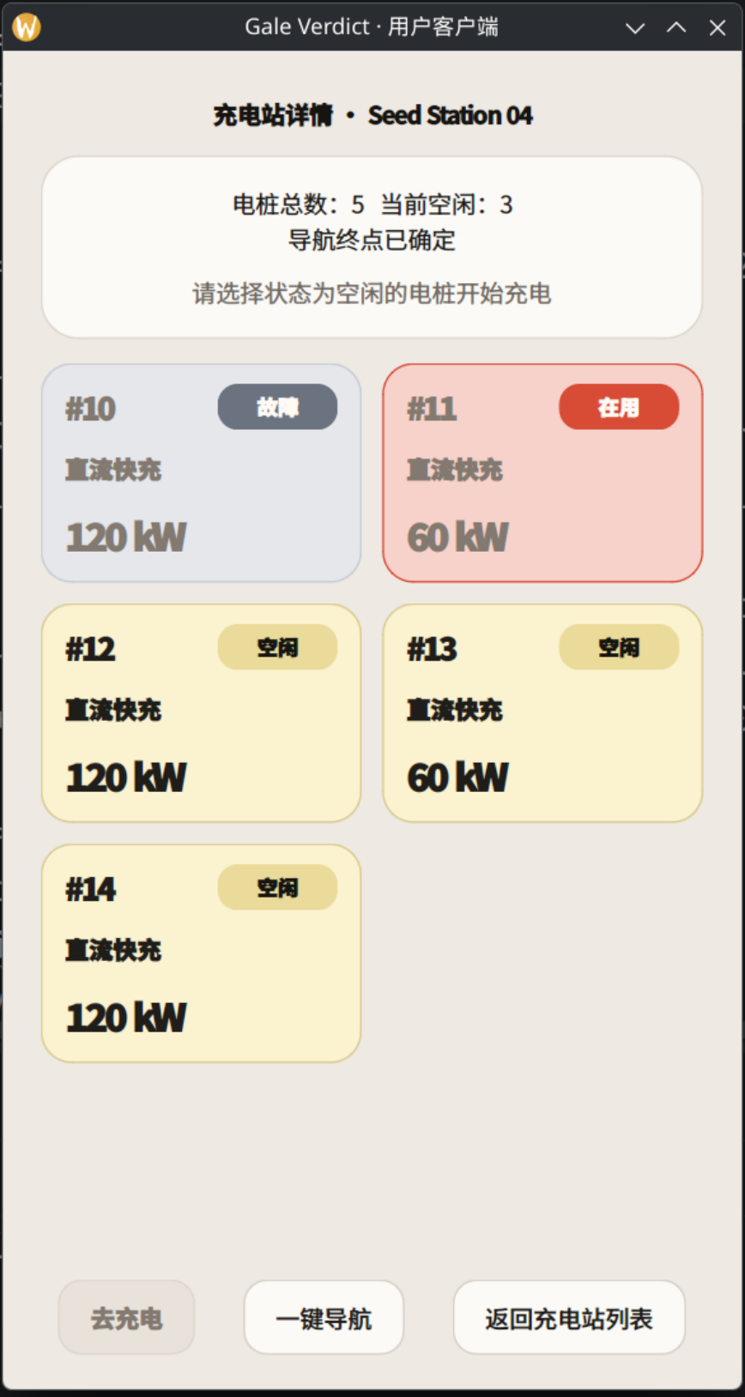
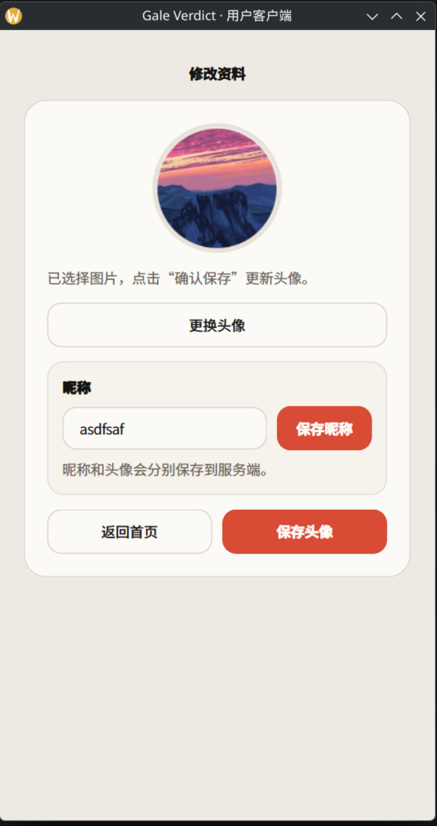
GALE VERDICT / USER CLIENT
07
用户端功能展示
登录界面
一键导航
充电桩选择
个人资料修改
电动汽车充电运营管理平台
第四组
Notes:
答辩提示：根据本页标题先讲结论，再结合流程或截图说明实现。图片占位框内的文字是建议截取的内容，补图时保留版式比例。

Slide 8
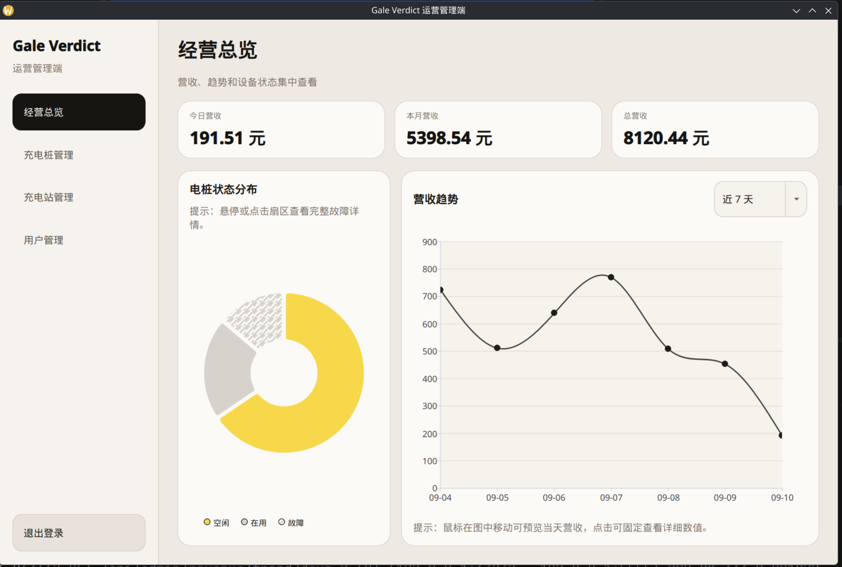
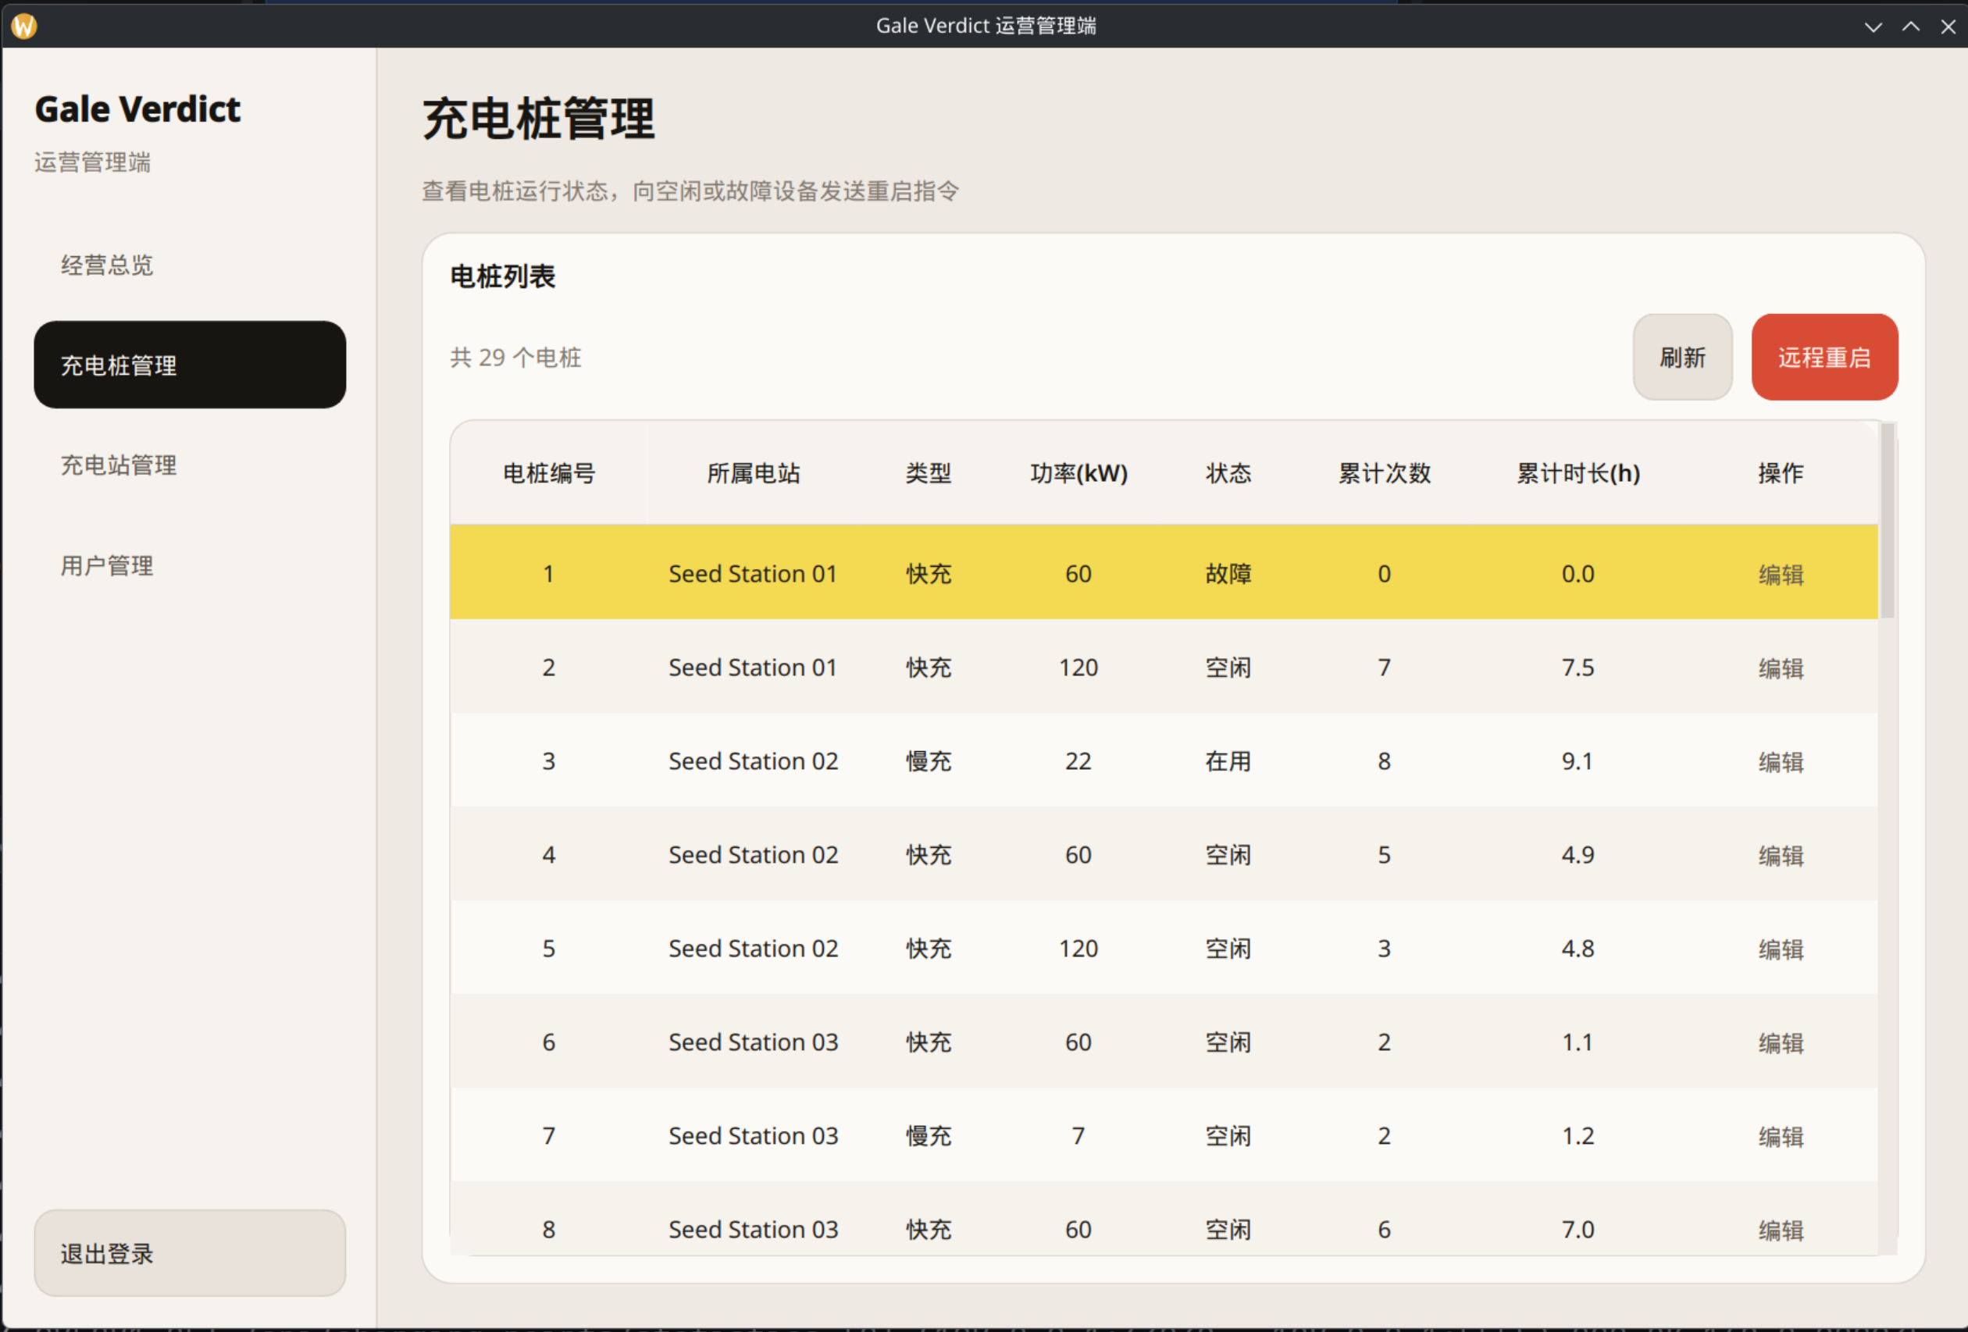
GALE VERDICT / ADMIN CLIENT
08
管理端功能展示
业务总览
充电桩管理
电动汽车充电运营管理平台
第四组
Notes:
答辩提示：根据本页标题先讲结论，再结合流程或截图说明实现。图片占位框内的文字是建议截取的内容，补图时保留版式比例。

Slide 9
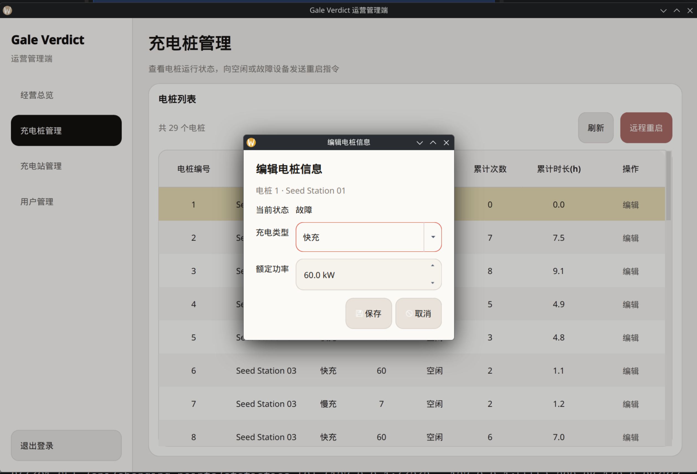
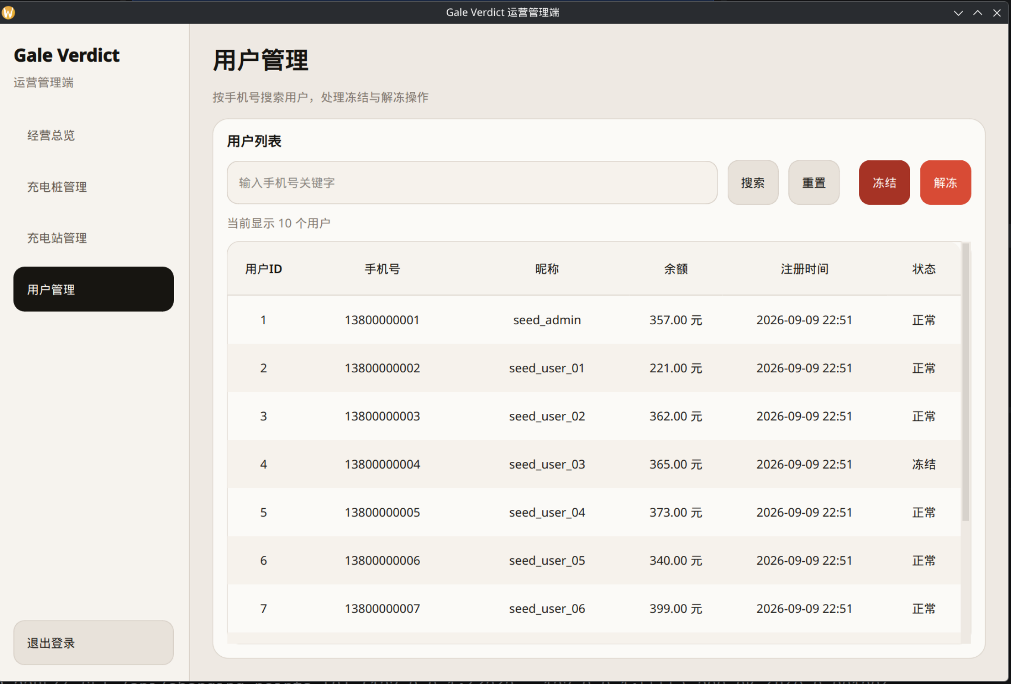
GALE VERDICT / ADMIN CLIENT
08
管理端功能展示
充电桩编辑
用户管理与冻结
电动汽车充电运营管理平台
第四组
Notes:
答辩提示：根据本页标题先讲结论，再结合流程或截图说明实现。图片占位框内的文字是建议截取的内容，补图时保留版式比例。

Slide 10
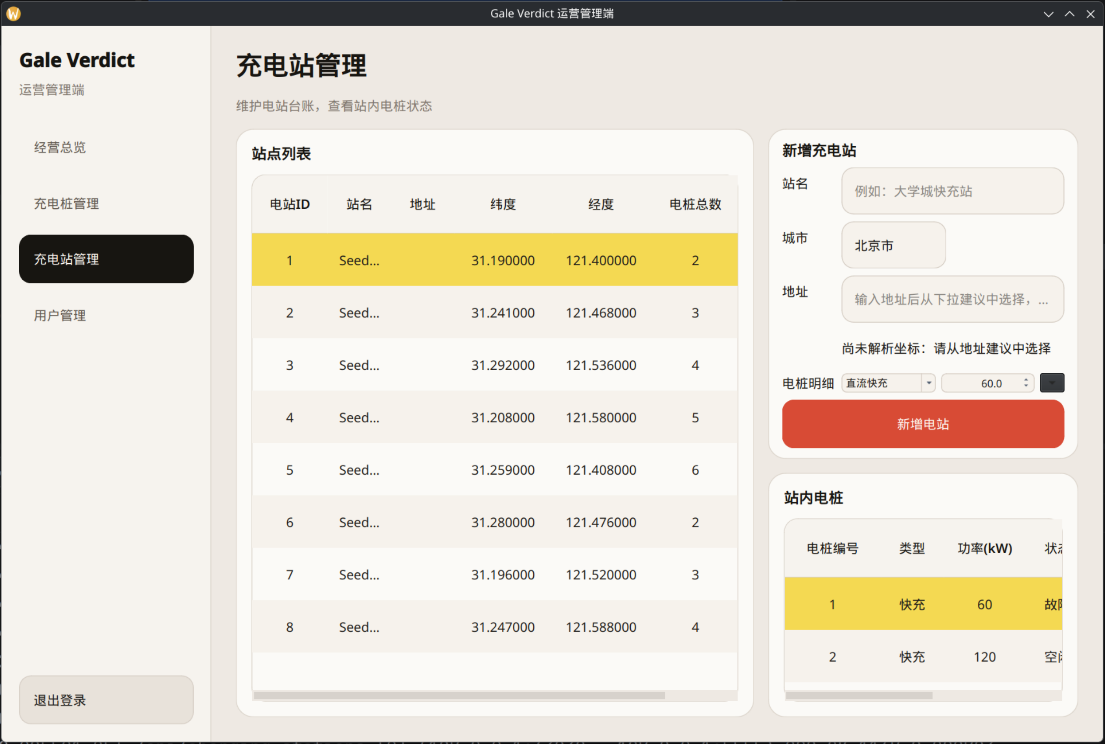
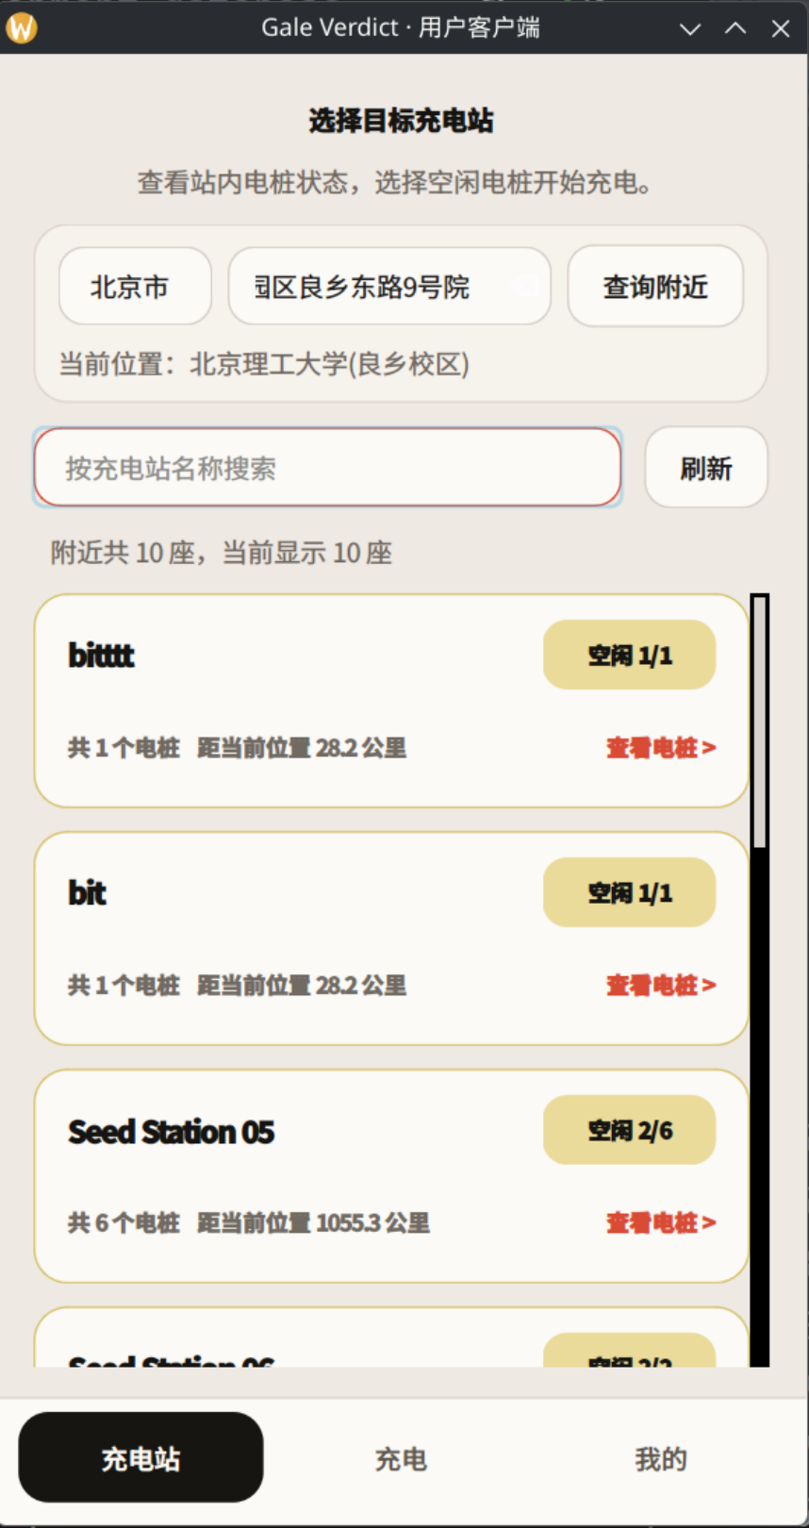
GALE VERDICT / ADMIN CLIENT
08
充电站定位及导航
管理端添加充电站地址
用户端选择当前地址
电动汽车充电运营管理平台
第四组
Notes:
答辩提示：根据本页标题先讲结论，再结合流程或截图说明实现。图片占位框内的文字是建议截取的内容，补图时保留版式比例。

Slide 11
GALE VERDICT / SERVER
09
服务端设计
Controller
接收请求 / Token 认证 / 参数校验
核心约束
订单、余额、电桩状态保持一致
Service
用户、站点、电桩、充电和分时计价规则
写操作有权限校验与状态校验
异常时返回统一错误信息
Repository
SQL 查询 / 事务 / 数据持久化
PostgreSQL
统一保存业务数据
C++20 · Drogon · PostgreSQL · HTTP/JSON · Socket
电动汽车充电运营管理平台
第四组
Notes:
答辩提示：根据本页标题先讲结论，再结合流程或截图说明实现。图片占位框内的文字是建议截取的内容，补图时保留版式比例。

Slide 12
GALE VERDICT / PROJECT REVIEW
10
项目挑战与实践收获
项目挑战
实践收获
环境配置差异
统一环境与配置
Qt、编译器、数据库和依赖版本不同，环境复现占用较多时间
固定依赖版本，集中管理接口地址、数据库连接和地图密钥
公共文件冲突
以 API 文档约定协作
多人修改页面与服务层时，容易覆盖或重复实现
明确请求参数、响应字段和错误处理，减少口头同步
形成联调排查链路
故障定位跨度大
结合客户端日志、服务端日志和数据库状态定位问题
问题可能来自客户端、网络、服务端或数据库
统一配置、接口文档和分层协作，直接影响团队的联调效率
电动汽车充电运营管理平台
第四组
Notes:
答辩提示：本项目中较耗时的部分是统一开发环境和多人联调。我们通过固定依赖版本、维护 API 文档、按 Model、Service、Page 分层并采用小步提交，逐步减少重复排查和合并返工。

Slide 13
GALE / VERDICT
谢谢大家
电动汽车充电运营管理平台
第四组 · 2026.09.10
电动汽车充电运营管理平台
第四组
Notes:
答辩提示：根据本页标题先讲结论，再结合流程或截图说明实现。图片占位框内的文字是建议截取的内容，补图时保留版式比例。

